Slide 1
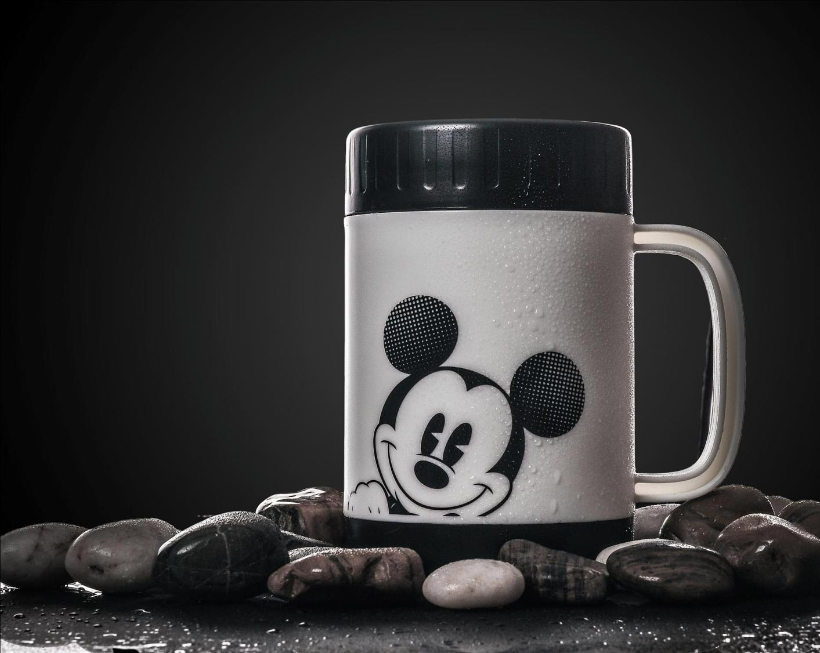

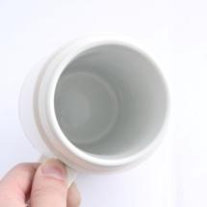
米奇黑白经典办公杯
型号：DSM-2087
市场参考价：168.00
批发价： 32.00
规格：杯，12×8.3×13.5cm
容量：300ml
材质：PP+陶瓷
装箱明细：24PCS/箱
陶瓷内胆

